Slide 1




感谢选择大敏姐姐原创高品质HSK系列课件!
@大敏姐姐
dmgqs01
本课件和教学视频著作权归大敏姐姐所有，未经授权进行搬运、洗稿、二次转发、销售等侵权行为，都属于违法。违者绝对追责到底！

Slide 2

使用须知👇
本PPT需使用WPS软件，支持内容（图文/GIF/音频/动画）的编辑、修改。
本PPT必须全屏播放才有动画和音效，手机打开和非全屏播放无效果。
本PPT包含：教学内容和目标、课堂中老师涉及的英语句子、学生教学内容。
动画修改方式：当前内容上，鼠标右键进行素材替换。请勿删除！否则无动效！
如有问题欢迎来大敏姐姐直播间连麦咨询，直播时间会提前在朋友圈发布：
dmgqs01
本课件和教学视频著作权归大敏姐姐所有，未经授权进行搬运、洗稿、二次转发、销售等侵权行为，都属于违法。违者绝对追责到底！

Slide 3

教学内容和目标
学生能够了解并掌握
名人典故
语言点
（1）了解并掌握“算、作为、曾经”的意义和用法
（2）了解并掌握“讲究、戒、地道、高档、算、保存、条、首、表现、形象”等
词语的搭配
（3）辨析“亲自”和“自己”的异同
词汇
（1）熟悉并掌握“突出、亲自、时尚、写作、学问、平均、位于、豪华、光临、
交际、大方、好客、招待、胃口、明明、资料、形容”等本课其他重点五级
大纲词语的意义和用法
（2）理解本课4个非大纲词语的意义
（3）了解并掌握“扩展”板块11个“社会”类词语的意义和用法
篇章
（1）本文讲述了鲁迅先生与广和居的过往经历，介绍了他对美食的喜爱和推动，
展现了鲁迅先生爱好交际、以酒会友的一个生活侧面。要求学生阅读理解
课文，掌握文章大意，并运用所学词语、语言点介绍鲁迅与作家郁达夫以及
广和居的故事。
（2）讨论名人的影响，并完成命题写作。

Slide 4



Standard Course
HSK 5
Lesson 9

Slide 5
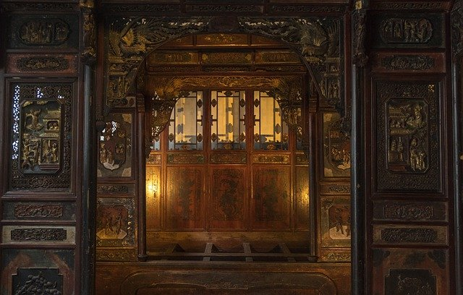
《HSK标准教程5--第九课》
HSK Standard Course 5 Lesson 9
第9课 别样鲁迅
Lesson 9
The Lu Xun You Don’t Know
Part 1

Slide 6

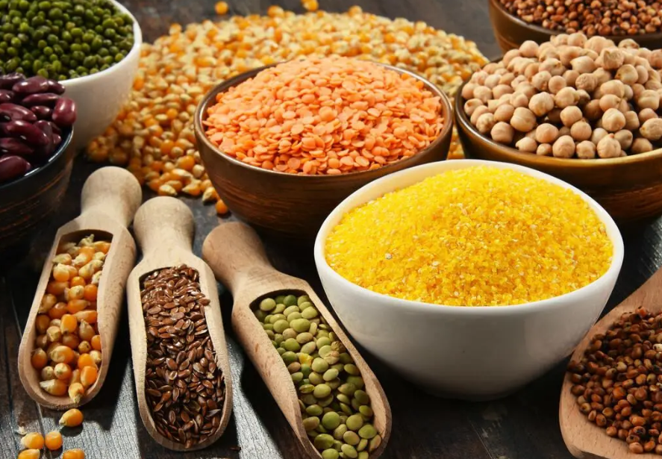


复习
Review
说出第八课中有关饮食的词语
蔬菜、粮食、果实、馒头……

Slide 7
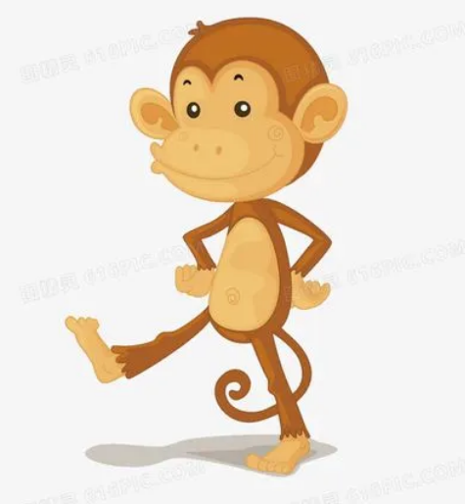
复习
听写句子、复习重点词、复述课文
Review
成语有固定的结构;成语的意思不是每个字的意思的简单相加，而是这些字综合起来表达一个完整的意思。
相处久了，彼此居然可以从表情、声音和行为举止中了解对方的意思。
一个普通的家庭财产不多，哪有那么大的财力满足一群猴子对食物的长期需要呢?
它们如果得不到好的待遇，就会像一群调皮的孩子，经常跟人淘气。它们觉得吃了亏，会跳来跳去，对着老人大叫大喊地发脾气。
在其他粮食不足的情况下，用花生喂猴子倒是个办法。
要不就改成早上四颗，晚上三颗，这样总够了吧?

Slide 8


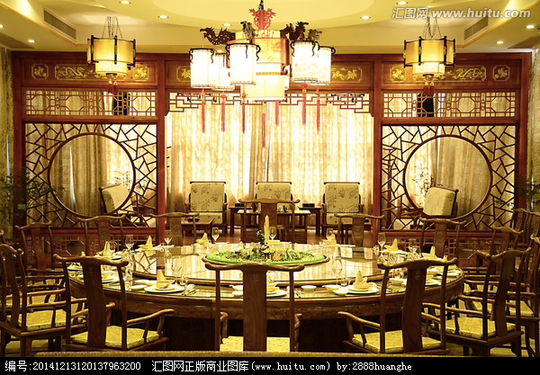

热身
Warm-up
你喜欢去什么样的饭店吃饭呢？

Slide 9


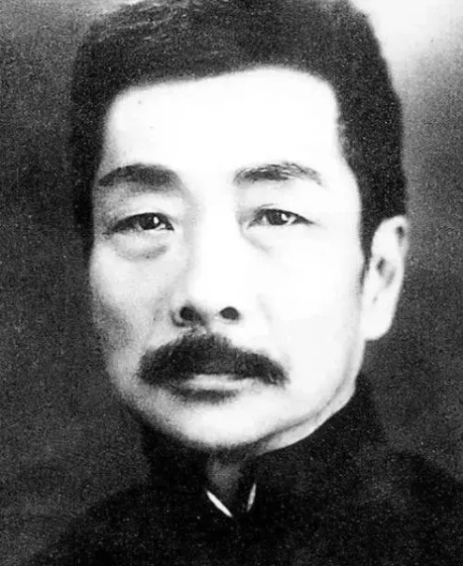
生词
jìn dài
（1840年-1919年）19世纪中叶
New Word
近代
n. modern times (referring to the period
between mid-19th century and 1919
in Chinese history)

Slide 10

生词
shí shàng
New Word
时尚
n. fashion
这群女孩穿着很时尚。
大家买衣服都喜欢追求时尚。

Slide 11

生词
jiǎng jiū
New Word
讲究
多指注重，力求完美。
Chú trọng, cần hoàn mĩ
v./adj. to be particular about, to stress;
exquisite
她是吃东西时讲究食物健康。
她是一个讲究的人。

Slide 12

生词
píng jūn
New Word
平均
adj. average
这次考试，我们班的平均分是90分。
请你把这个蛋糕平均分成2份。

Slide 13
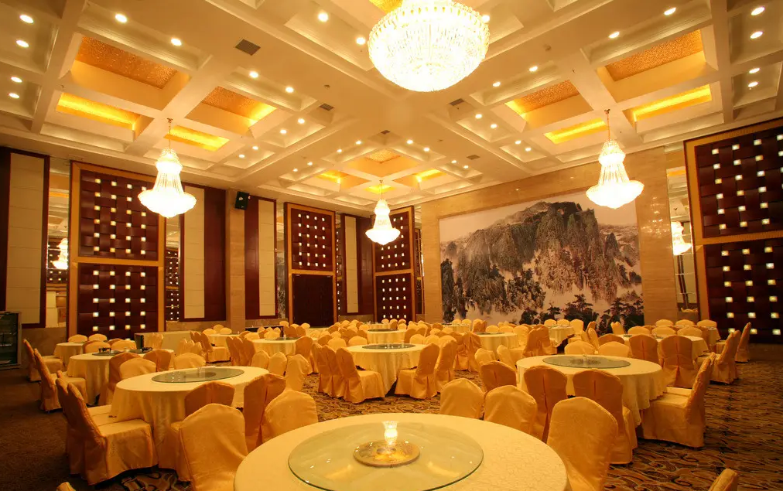
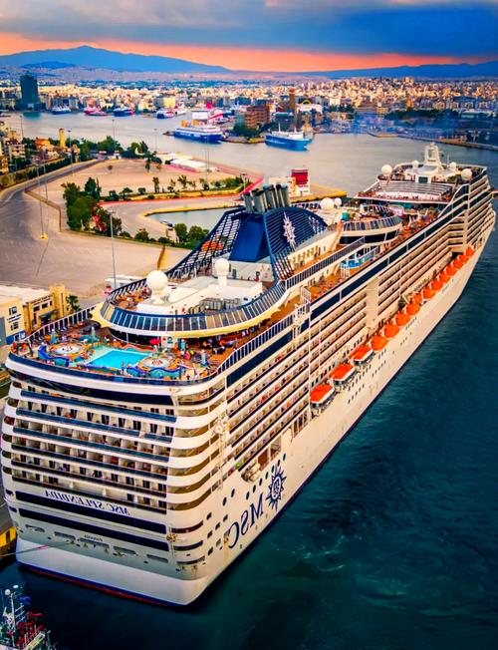
生词
háo huá
New Word
豪华
adj. luxurious, lavish
豪华餐厅
豪华邮轮

Slide 14

生词
guāng lín
New Word
光临
v. to visit, to frequent
欢迎光临本店。

Slide 15

生词
jiāo jì
New Word
交际
n. social contact, communication
我们要提高自己的汉语交际能力。
我们要多交际，这样才能交到更多朋友。

Slide 16

练一练
Practise
近代
时尚
讲究
平均
豪华
光临
交际

Slide 17


请用前面学过的7个词编一个故事
（开头已给出）

Slide 18
近代
时尚
讲究
平均
豪华
光临
交际
近代中国，有一种新的时尚,……

Slide 19

生词
biǎo xiàn
New Word
表现
v./n. to show, to display; manifestation
她经常上课举手发言，表现得很积极。
妈妈夸小明今天表现很好。

Slide 20
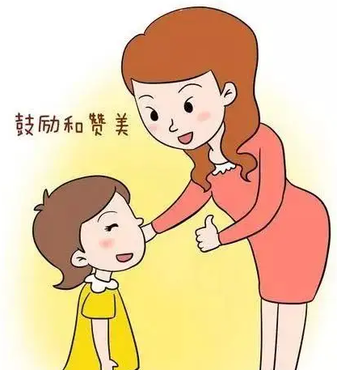
生词
tū chū
New Word
突出
adj. prominent, salient
小明上课的时候表现突出，受到了老师的赞美。
她能力突出。

Slide 21
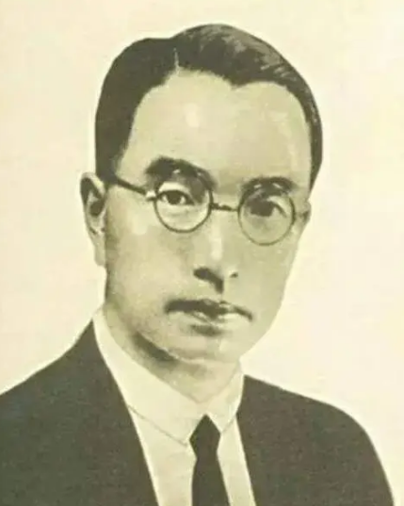
生词
wénxuéjiā
New Word
文学家
n. writer, man of letters
鲁迅是中国有名的文学家，写了许多著名的文章。

Slide 22

生词
suàn
New Word
算
v. to regard as, to count as
算数
计算
算了

Slide 23
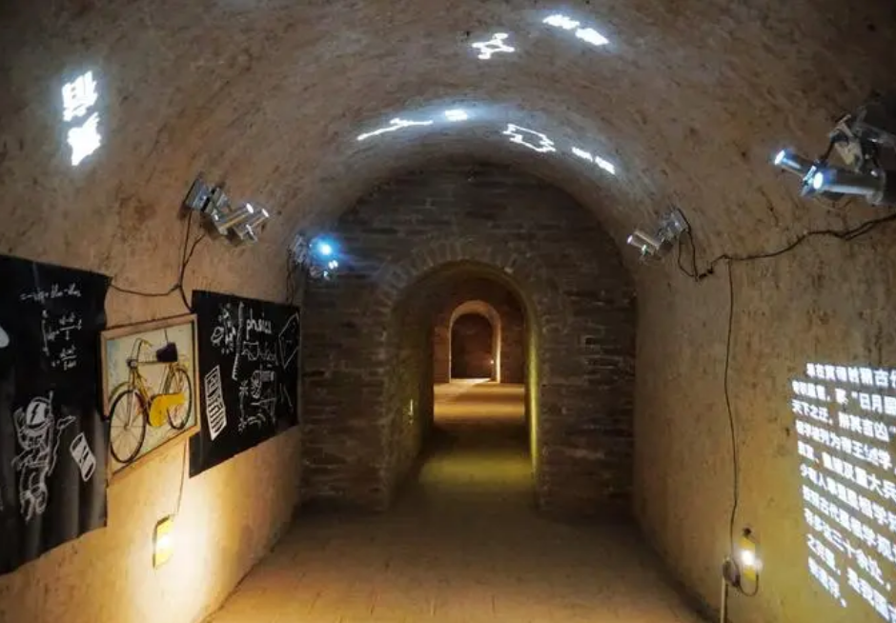
生词
dì dao
New Word
地道
adj. true, genuine
你的中文说的很地道。
你这个表达非常地道。

Slide 24

生词
háng jia
New Word
某个领域厉害的人
行家
n. expert
她是美食领域的行家。

Slide 25
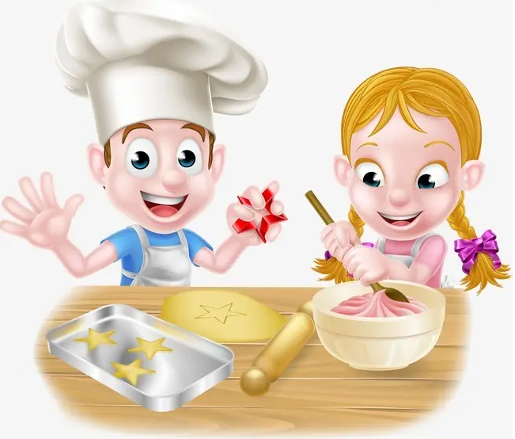
生词
qīn zì
New Word
亲自
adv. personally, in person
今天小明生日，他朋友们亲自做了蛋糕为他庆祝。
老师亲自示范如何使用字典。

Slide 26
练一练
Practise
表现
突出
文学家
算
地道
行家
亲自

Slide 27


语言点
Language Point
鲁迅不但会吃，还会亲自/自己动手做。
亲自/自己
表示本人
Biểu thị bản thân

Slide 28
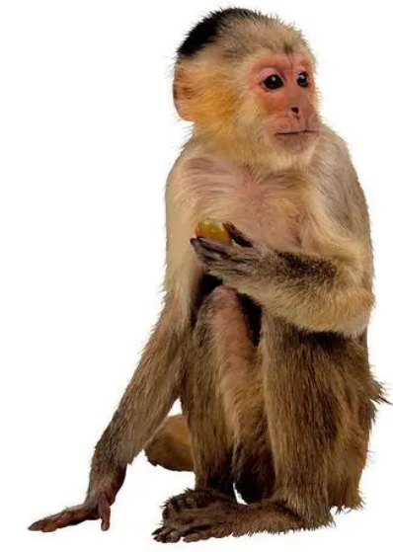
语言点
Language Point
老人总是亲自喂养他的猴子。
亲自
副词，主语和动词之间
Phó từ: đứng giữa chủ ngữ và động từ
Dịch: đích thân

Slide 29

语言点
Language Point
请大家带好自己的资料。
自己
代词，可做主语、宾语、定语
Đại từ: có thể làm chủ ngữ, tân ngữ, định ngữ
Tự bản thân

Slide 30

语言点
Language Point
这份礼物是市长亲自为生病的小女孩儿做的。
亲自
用于身份地位较高的人，或平时不常做的事
Thân phận cao: đích thân( sếp, lãnh đạo)

Slide 31
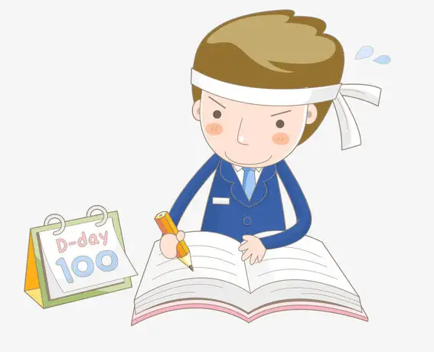
语言点
Language Point
你应该自己努力学习，不能总是靠别人。
自己
强调动作的完成者是本人，不是别人
Nhấn mạnh hành động hoàn thành hặc bản thân, không phải người khác( tự)

Slide 32

练一练
Practise
句子
亲自
自己
1. 这是你 的事，应该 做。
2. 今年我的业绩全公司第一，新年晚会上总裁 给我发了奖金。
3. 希望您能 来参加这次活动。
4.每个学生都有 的性格特点和兴趣爱好，因此老师在教育
学生时应该注意选择合适的方法。

Slide 33
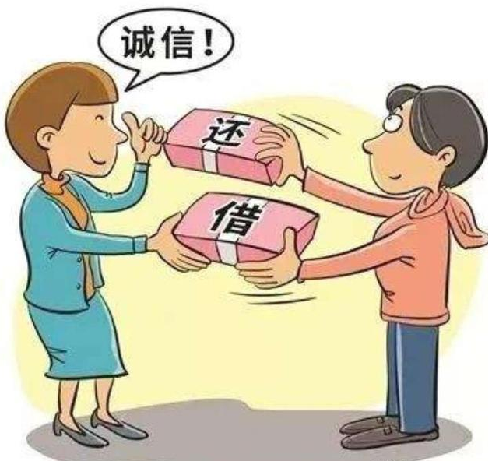
语言点
Language Point
例如著名的文学家鲁迅，在吃喝这件事上，就算是个地道的行家，……
算
动词——认作、当做
=coi như
这钱就算我借给你的，将来你有了的时候再还我。

Slide 34
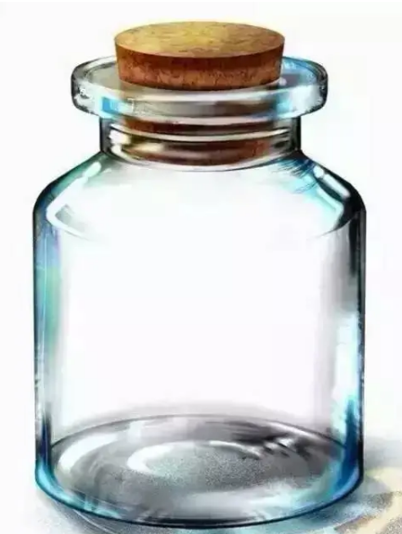
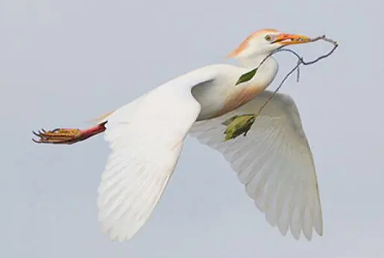
语言点
Language Point
不就是一个空瓶子吗？扔掉算了。
算
后面可以跟“了”，表示作罢、不再计较
Bỏ đi thường đi với 了
算了吧，你跑得再快，也追不上会飞的鸟啊。

Slide 35


作业
Homework
作业
用“算”完成下列句子或对话。
1.从我家去公司，坐几站地铁就到了，________。
2.A：后天是孩子的生日，你打算怎么表示一下呀？
B：____________？
3.A：电影几点开始？吃好饭再去，时间是不是有点儿紧张？
B： 。

Slide 36
《HSK标准教程5--第九课》
HSK Standard Course 5 Lesson 9
第9课 别样鲁迅
Lesson 9
The Lu Xun You Don’t Know
Part 2

Slide 37

生词
jiàn jiě
New Word
见解
n. understanding, opinion
理解
请你说一下对这个词的见解。

Slide 38
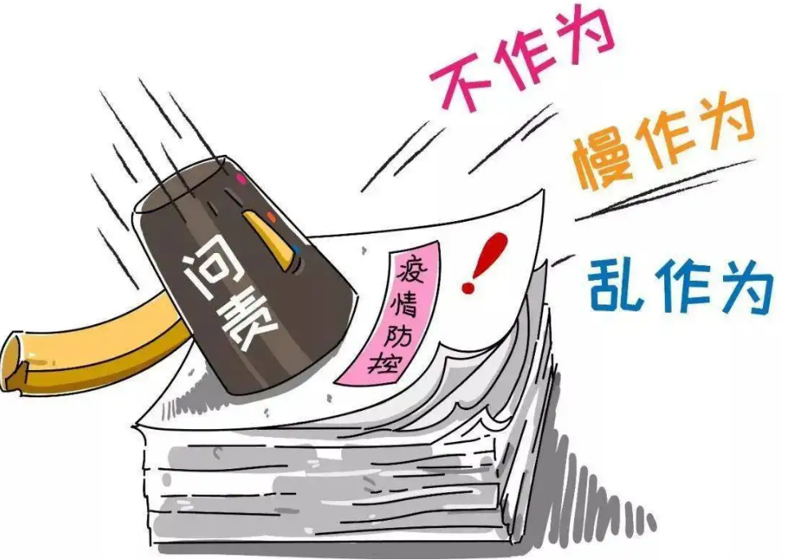
生词
zuò wéi
New Word
作为
v./prep. to be; as, being
你作为领导，什么事情都不做，就是不作为。

Slide 39

生词
wèi yú
New Word
位于
v. to be located at (in, on, etc.)
最长的长城位于中国北京。

Slide 40

生词
dà fang
New Word
大方
adj. generous
她是一个大方的人，经常请客吃饭。

Slide 41

生词
hào kè
New Word
好客
v. to be hospitable
中国人非常热情好客，欢迎世界各地的人来中国旅游。

Slide 42

生词
zhāo dài
New Word
招待
v. to receive, to entertain
今天有客人来，我们要好好招待她们。

Slide 43
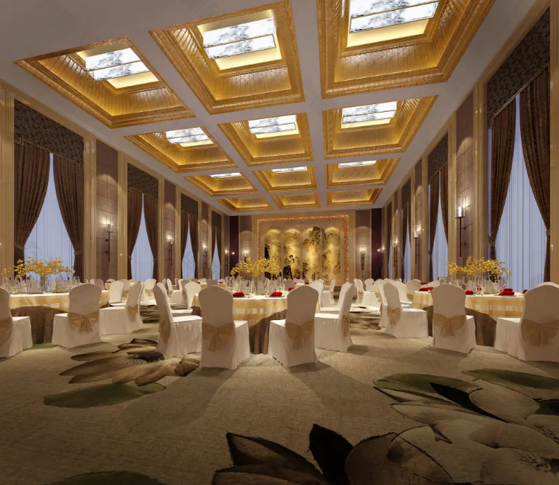
生词
gāo dàng
New Word
高档
adj. high-grade, top-grade
高档餐厅
高档酒店

Slide 44
练一练
Practise
见解
作为
位于
大方
好客
招待
高档

Slide 45
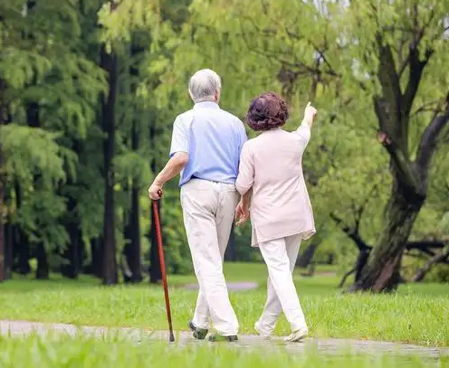

语言点
Language Point
北海公园离家最近，所以我把那儿作为每晚散步的去处。
作为
动词——看作，认为是......
Xem như, coi như
经理要请我去吃顿饭，说是作为我加班的表扬。

Slide 46
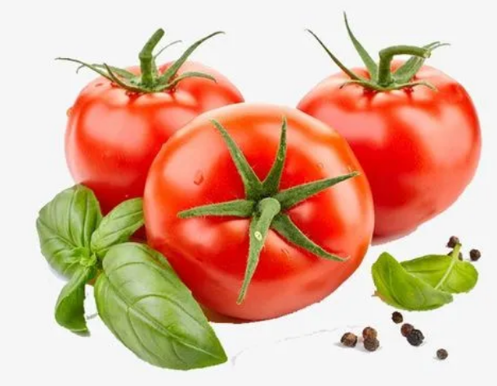
语言点
Language Point
作为大作家、大学问家，鲁迅对吃很讲究，吃的内容在他的日记里占了很大一部分。
作为
介词——用于引出人的身份或事物性质
Cương vị, với vai trò
西红柿是世界上种植非常普遍的蔬菜，中国作为主要生产国之一也在扩大它的种植面积。

Slide 47

生词
wèi kǒu
New Word
胃口
n. appetite
小朋友的胃口真好，每次吃饭都吃很多。
前几天感冒了，胃口变差了，什么也不想吃。

Slide 48
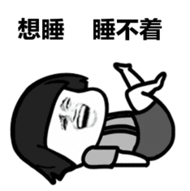
生词
míng míng
New Word
明明
adv. evidently, undoubtedly
她明明白天很累了，晚上还是睡不着觉。
她刚刚明明就在这里，怎么不见了？

Slide 49
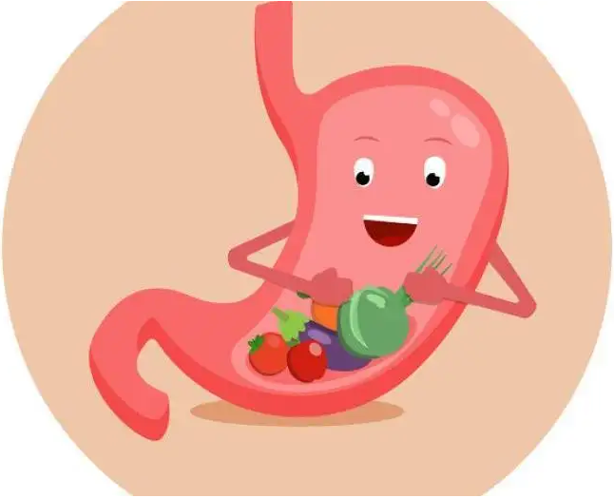
生词
wèi
New Word
胃
n. stomach

Slide 50

生词
jiè
New Word
戒
v. to give up, to quit
小明爸爸最近戒烟了，因为他知道吸烟有害健康。
戒酒
戒荤

Slide 51

生词
bǎo cún
New Word
保存
v. to keep, to save
皮衣不能晒太阳，要避光保存。

Slide 52
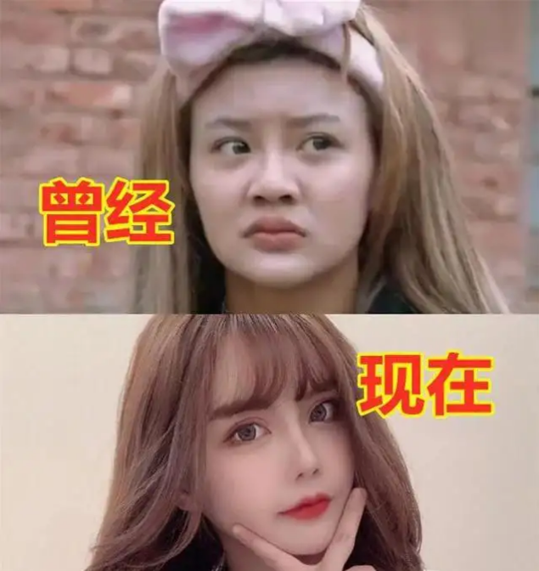
生词
céng jīng
New Word
曾经
adv. once, in the past
他曾经长得很普通，现在越来越漂亮了。

Slide 53
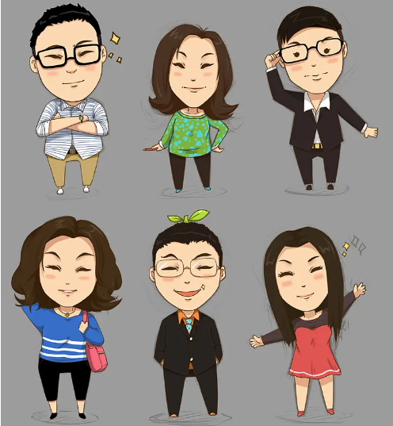
生词
xíng xiàng
New Word
形象
adj. vivid

Slide 54

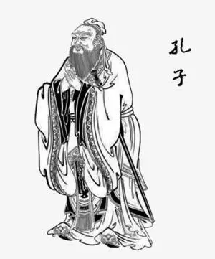
语言点
Language Point
鲁迅曾经说他是将别人喝牛奶、咖啡的时间用来学习。
曾经
副词——表示从前有过某种行为或出现过某种情况
Từng
孔子曾经带着学生周游各国14年，传播他的思想。

Slide 55

练一练
Practise
他平时成绩一般，但在今晚的比赛中
得很突出。
表现
表达
表现

Slide 56
练一练
Practise
近代
我对从1840年到1919年的中国 历史很感兴趣。
近代
现代

Slide 57
练一练
Practise
胃
我今天 不太舒服，所以没什么 。
胃口
胃
胃口

Slide 58
练一练
Practise
人们 把西红柿当做有害的果子。
曾经
曾经
已经

Slide 59


练一练
Practise
给括号里的词选择适当的位置
算
这事你找我A商量B找对人C了，这方面我可动的D不少。
B
亲自
我A听说总理B将C参加这次活动D。
C

Slide 60
练一练
Practise
给括号里的词选择适当的位置
请写下与你A关系最B亲近的六个朋友，记下他们每个人的月收入，然后C算出他们月收入的D数。
平均
D
明明
A这B怎么C是个缺点呢？D是个优点呀！
D

Slide 61
作业
Homework
作业
用“作为”完成下列句子或对话。
1.________，治病救人是我们的职责。
2.A：你做的面包比外边卖的都好吃，你真应该开个店。
B：我喜欢现在的工作，____________？
3.A：小明每天从早忙到晚，又是学游泳，又是弹钢琴，可学
习成绩下降了很多。
B： ？

Slide 62
作业
Homework
作业
用“曾经”完成下列句子或对话。
1.A：你和李阳好像很熟啊，你们以前就认识？
B：对， 。 。
2.A：你来北京才半年，汉语怎么说得这么好？
B：哦，是这样的， 。
3.A： 。 。
B：真的吗？我最近也迷上了摄影，以后遇到问题可以请教他了。

Slide 63
《HSK标准教程5--第九课》
HSK Standard Course 5 Lesson 9
第9课 别样鲁迅
Lesson 9
The Lu Xun You Don’t Know
Part 3

Slide 64
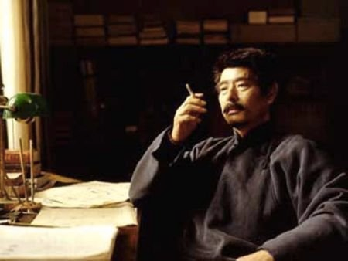
热身
Warm-up
你听说过鲁迅吗？

Slide 65

生词
xiě zuò
New Word
写作
v. to write
鲁迅善于写作，写出了许多有名的作品。

Slide 66
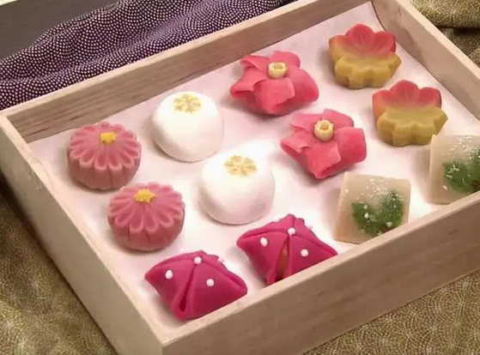
生词
diǎn xin
New Word
点心
n. dessert, dim sum

Slide 67

生词
xué wen
New Word
学问
知识
n. knowledge, learning
我们要坚持学习读书，这样才能有更多学问。

Slide 68
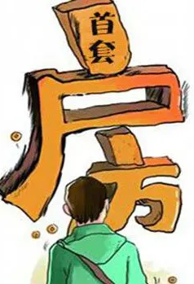
生词
shǒu
New Word
首
n./m. head, first
他买了自己人生中的首套房子。
开车时，首先，我们要遵守交通规则。

Slide 69

生词
hūpéng huànyǒu
New Word
呼朋唤友
叫来很多朋友
to invite friends, to have friends
gather together

Slide 70

生词
xíng róng
New Word
形容
v. to describe, to depict
请你形容一下这个男士的样子。

Slide 71

生词
méng lóng
New Word
蒙眬
adj. drowsy, half asleep

Slide 72
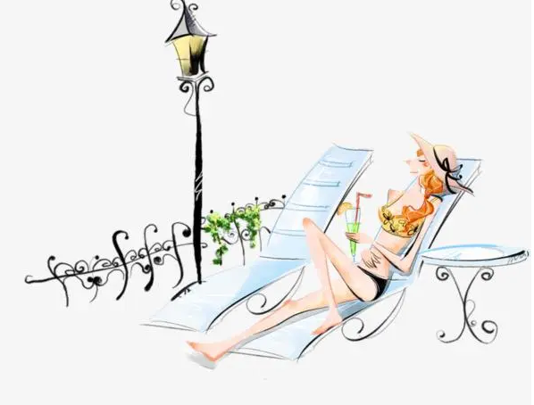
生词
yōu yōu
New Word
悠悠
adj. leisurely, unhurriedly

Slide 73
练一练
戒 首 保存 地道 讲究 形象
Practise
首
著名的文学家、语言学家刘半农1920年写了一 题为《教我如何不想她》的小诗，流传至今。
筷子是中餐最主要的进餐用具，在使用上也有很多 。
讲究
你咳嗽得这么厉害，真得 烟了！
戒

Slide 74
练一练
戒 首 保存 地道 讲究 形象
Practise
作为一家北京的川菜馆，能做出如此 的麻婆豆腐真是不容易。
地道
新鲜的葡萄不易 ，因此其价格也比较高。
保存
公司这次要求招聘 好的职员。
形象

Slide 75
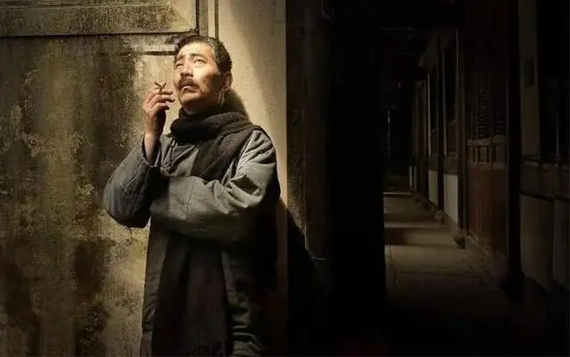

课文 1
Text 1
为什么说鲁迅在吃喝这件事上是个行家。
从鲁迅的日记中可以了解哪些情况？
鲁迅最喜欢的餐馆是哪家?广和居在当时有名吗？
鲁迅喜欢广和居的原因是什么？
介绍一下鲁迅的饮食习惯以及他和郁达夫吃饭的情况。

Slide 76
课文 1
Text 1
为什么说鲁迅在吃喝这件事上是个行家。
美食很大一部分是靠名人推动的，这一点在民国时期表现得尤其突出。例如著名的文学家鲁迅，在吃喝这件事上，就算是个地道的行家，不但会吃，还会亲自动手做，对许多美食都有独特的见解。这是近代新时尚。
请用重点词语复述故事：名人、民国、鲁迅、地道、亲自、见解

Slide 77
课文 1
从鲁迅的日记中可以了解哪些情况？
鲁迅最喜欢的餐馆是哪家?
Text 1
北京是鲁迅长期生活过的城市，仅从这一时期鲁迅写作的日记中，我们发现他去过的知名餐馆就有65家，另外，他还很爱吃稻香村的点心。作为大作家、大学问家，鲁迅对吃很讲究，吃的内容在他的日记里占了很大一部分。在众多餐馆里，鲁迅去得最多、最喜欢的是广和居，平均每周都要去一次。
请用重点词语复述故事：北京、知名、点心、日记、平均

Slide 78
课文 1
广和居在当时有名吗？
鲁迅喜欢广和居的原因是什么？
Text 1
鲁迅经常到这家店的一个重要原因是距离近，广和居的大门就在他当时住的胡同的斜对面。位于菜市口附近的广和居是北京“八大居”之首，在民国时期非常出名。广和居算不上豪华，但却很适合朋友在这里聚会、热闹。这里特别欢迎文人的光临，为他们的聚会创造了很好的条件。广和居院里分成大小不同的各种房间，有一个人的，有三五人小聚的，也有十多个人大聚会的。这大大满足了鲁迅爱和朋友吃饭的要求。他爱好交际，大方好客，常呼朋唤友，多数是三五个人一起吃，有时甚至会直接让广和居送外卖到家里，在家招待朋友。当然最重要的还是因为广和居有鲁迅喜欢的菜。那里的菜既有高档的，也有适合普通百姓的，样样都让人有胃口。
听后阅读，概括这段话的内容。

Slide 79
课文 1
介绍一下鲁迅的饮食习惯以及他和郁达夫吃饭的情况。
Text 1
鲁迅也爱喝酒，虽然明明知道自己有胃病，不应该喝酒，但却很难戒掉。他是每顿饭必喝酒的人。现在保存的历史资料记载，他和郁达夫一起喝酒的次数最多。鲁迅酒量不大，经常喝醉，而且在喝酒的过程中烟不离手。郁达夫在1933年曾经作诗形容他：“醉眼蒙眬上酒楼，彷徨呐喊两悠悠”，描写得十分形象。
说一说你对“醉眼蒙眬上酒楼，彷徨呐喊两悠悠”的理解。

Slide 80
作业
Homework
作业
请以“我喜欢的一位名人”为题，介绍一位
你熟悉的著名人物。尽量用上本课所学的生词，
字数不少于100字。

Slide 81




《HSK标准教程5--第九课》
HSK Standard Course 5 Lesson9
再见 Bye
再见

